Slide 1
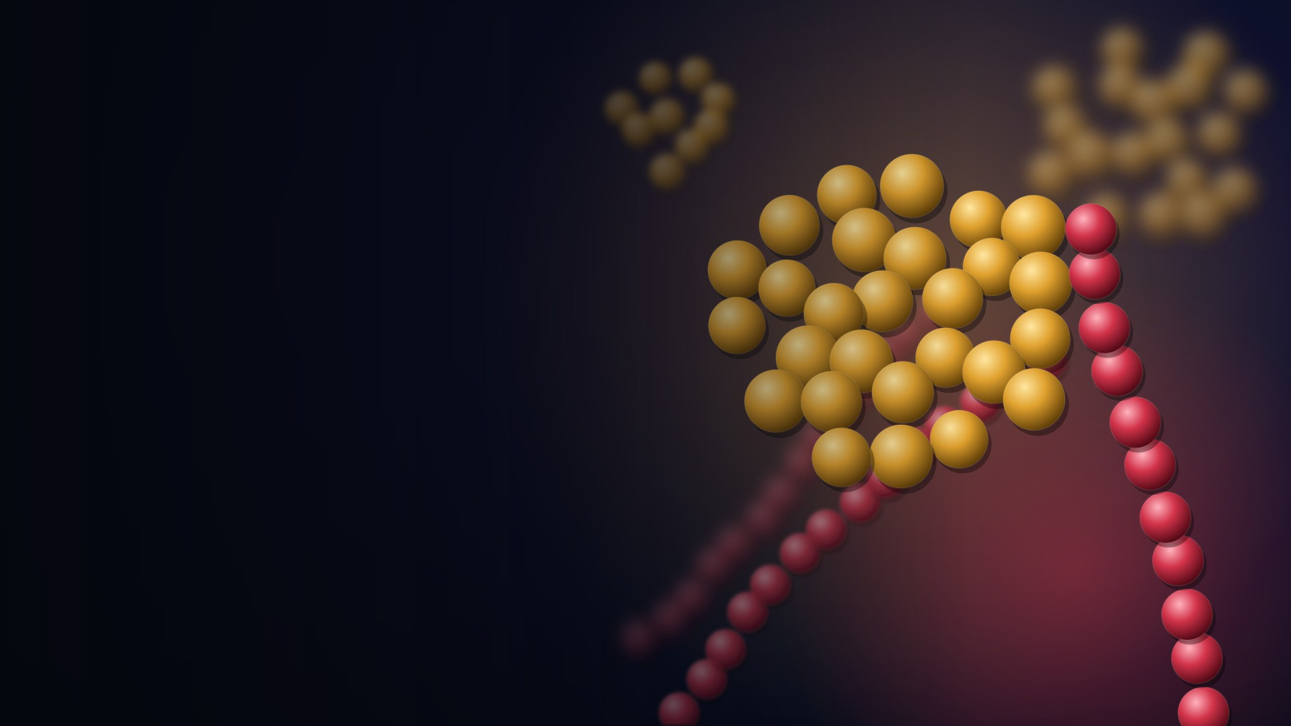
FISIOPATOLOGÍA MOLECULAR
Cocos grampositivos
De la pared celular al choque séptico: mecanismos moleculares
Staphylococcus aureus y Streptococcus pyogenes como modelos
Nestor Fabian Sanabria Duarte
Residente de III año - Especialización en medicina interna
Sesión para medicina interna e infectología
Notes:
Portada. Enfoque molecular de la fisiopatología de cocos grampositivos para internistas e infectólogos. S. aureus (dorado, racimos) y S. pyogenes (rojo, cadenas). Las imágenes y esquemas son ilustraciones originales, no micrografías ni figuras de artículos.

Slide 2

AGENDA
Ruta de la exposición
01
02
03
04
05
06
Objetivo
Clasificación
Pared molecular
Fisiología
Fisiopatología
Sintesis
Énfasis: profundizar la clasificación de los cocos y la fisiopatología a nivel molecular, con esquemas tipo artículo y gráficas.
Notes:
Agenda en seis bloques. La charla carga el peso en clasificación de cocos grampositivos y en los mecanismos moleculares de virulencia, con esquemas y gráficas.

Slide 3
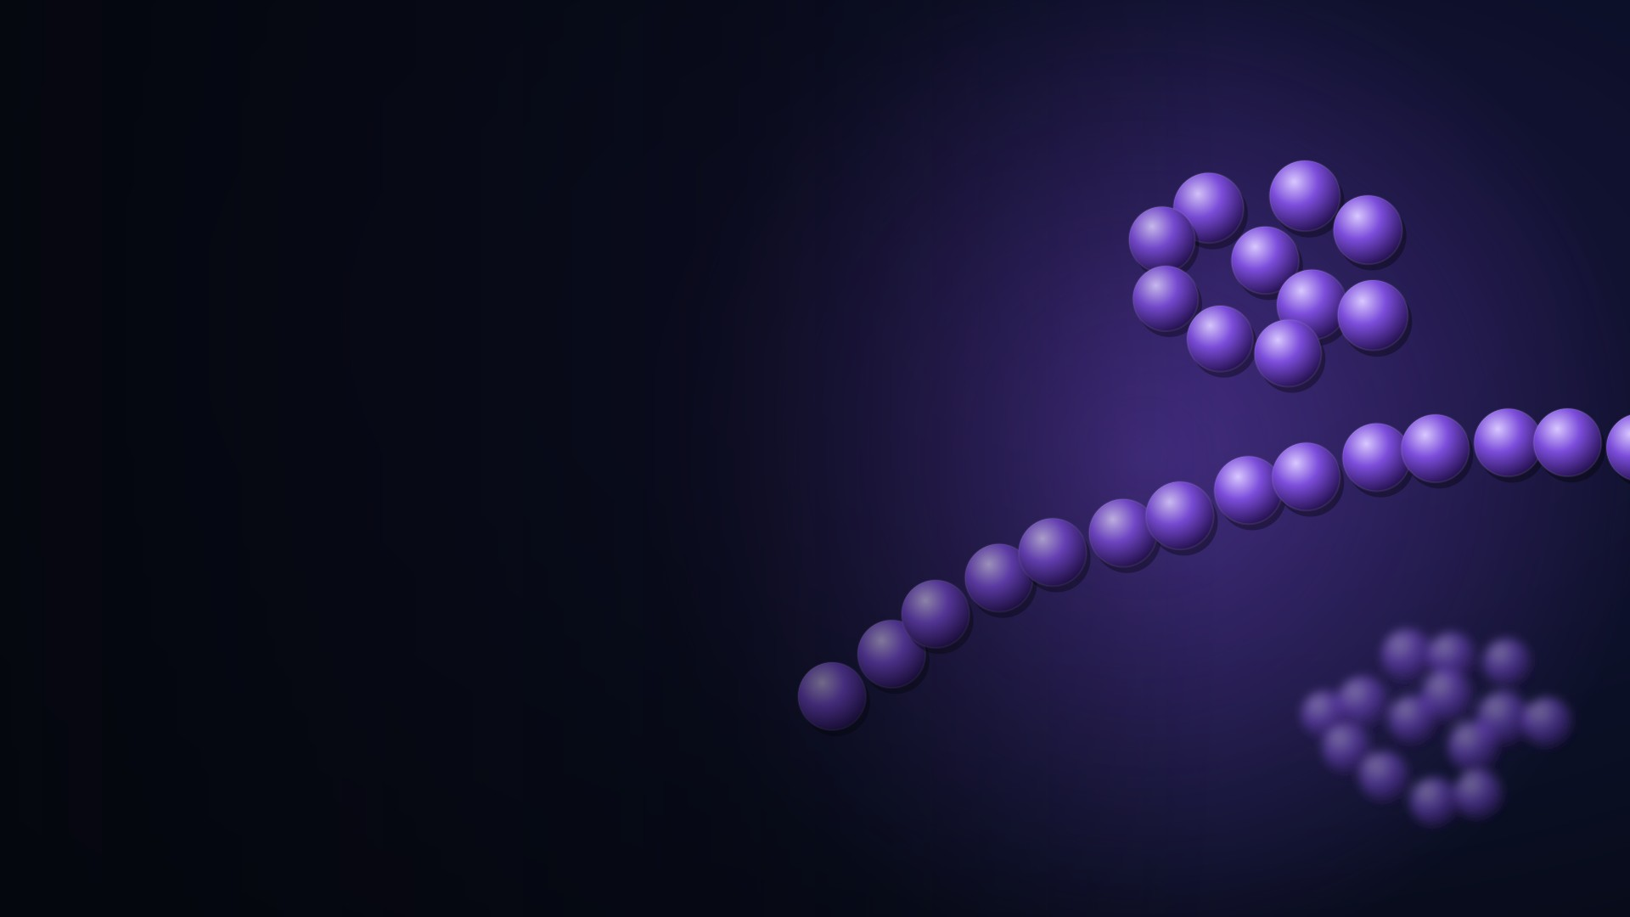
01
Objetivo
Qué debemos comprender

Slide 4



01 - OBJETIVO
Tres preguntas, un hilo molecular
Cómo entra
Cómo evade
Cómo lesiona
Adhesinas y matriz
Complemento, fagocito
Toxinas e inflamación
Para el internista y el infectólogo: conectar cada molécula con una decisión clínica
8. Howden BP, Giulieri SG, Wong Fok Lung T, Baines SL, Sharkey LK, Lee JYH, et al. Staphylococcus aureus host interactions and adaptation. Nat Rev Microbiol. 2023;21(6):380-95.
14. Brouwer S, Rivera-Hernandez T, Curren BF, Harbison-Price N, De Oliveira DMP, Jespersen MG, et al. Pathogenesis, epidemiology and control of Group A Streptococcus infection. Nat Rev Microbiol. 2023;21(7):431-47.
Notes:
Objetivo. Mantener un hilo: cómo entra (adhesión molecular a la matriz), cómo evade (complemento, fagocitosis, anticuerpos) y cómo lesiona (toxinas formadoras de poro, superantígenos, inflamación). El valor para el clínico es conectar la molécula con la decisión: antibiótico, drenaje, inmunoglobulina.

Slide 5
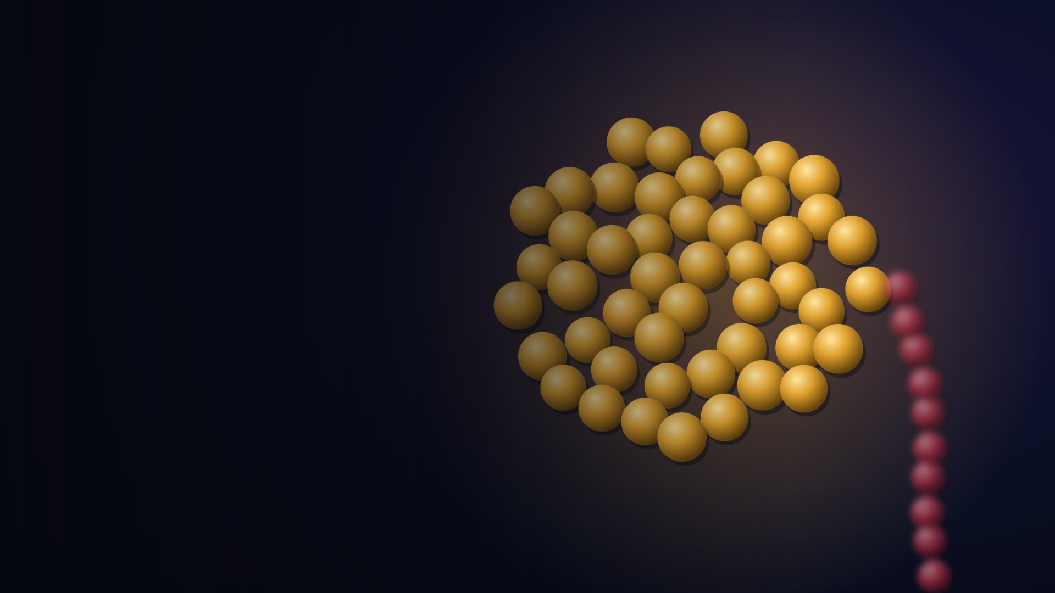
02
Clasificación
Ubicar el coco antes de hablar de virulencia

Slide 6



02 - CLASIFICACIÓN
Por qué son grampositivos
La tinción de Gram refleja la pared: peptidoglucano grueso y multicapa retiene el cristal violeta; sin membrana externa.
Peptidoglucano
Sin membrana externa
Forma y disposición
20-80 nm, multicapa; retiene cristal violeta
No hay LPS; el reconocimiento es por otros PAMP
Cocos en racimos o cadenas según el plano de división
1. Wu X, Han J, Gong G, Koffas MAG, Zha J. Wall teichoic acids: physiology and applications. FEMS Microbiol Rev. 2021;45(4):fuaa064.
3. Torrens G, Cava F. Mechanisms conferring bacterial cell wall variability and adaptivity. Biochem Soc Trans. 2024;52(5):1981-93.
Notes:
La pared define la tinción de Gram. Peptidoglucano grueso retiene el cristal violeta tras el alcohol. La ausencia de membrana externa significa que no hay lipopolisacárido: el sistema inmune innato reconocera otros patrones, sobre todo ácidos lipoteicoicos y lipoproteínas.

Slide 7
02 - CLASIFICACIÓN
Árbol práctico: de la catalasa al género
Cocos grampositivos
Catalasa +
Catalasa -
Staphylococcus
Strepto / Enterococcus
Coagulasa +
S. aureus
Coagulasa -
S. epidermidis, S. lugdunensis, S. saprophyticus
Hemólisis + grupo de Lancefield
Streptococcus
PYR +, bilis-esculina, 6,5% NaCl
Enterococcus
Pruebas clave: catalasa, coagulasa, hemólisis, antígeno de Lancefield, PYR y bilis-esculina
9. Cheung GYC, Bae JS, Otto M. Pathogenicity and virulence of Staphylococcus aureus. Virulence. 2021;12(1):547-69.
14. Brouwer S, Rivera-Hernandez T, Curren BF, Harbison-Price N, De Oliveira DMP, Jespersen MG, et al. Pathogenesis, epidemiology and control of Group A Streptococcus infection. Nat Rev Microbiol. 2023;21(7):431-47.
Notes:
Árbol de decisión de laboratorio. La catalasa separa Staphylococcus (positivo) de Streptococcus y Enterococcus (negativo). En estafilococos, la coagulasa separa S. aureus de los coagulasa negativos. En estreptococos se usa el patrón de hemólisis y el antígeno de grupo de Lancefield; Enterococcus se reconoce por PYR, bilis-esculina y crecimiento en 6,5% de NaCl.

Slide 8
02 - CLASIFICACIÓN
Staphylococcus: aureus frente a coagulasa negativos
S. aureus (coagulasa +)
Coagulasa negativos (SCN)
Coagulasa y proteína A positivas; pigmento dorado.
Fermenta manitol (agar sal-manitol).
Coloniza fosas nasales (~30%).
Piel y partes blandas, bacteriemia, endocarditis, osteoarticular, neumonía, choque tóxico.
S. epidermidis: biopelícula en dispositivos y prótesis.
S. lugdunensis: agresivo, se comporta como aureus (endocarditis).
S. saprophyticus: ITU en mujeres jóvenes; novobiocina resistente.
A menudo contaminantes, pero no en dispositivos.
9. Cheung GYC, Bae JS, Otto M. Pathogenicity and virulence of Staphylococcus aureus. Virulence. 2021;12(1):547-69.
8. Howden BP, Giulieri SG, Wong Fok Lung T, Baines SL, Sharkey LK, Lee JYH, et al. Staphylococcus aureus host interactions and adaptation. Nat Rev Microbiol. 2023;21(6):380-95.
Notes:
Dentro de los estafilococos, la coagulasa separa S. aureus del resto. Entre coagulasa negativos destacan S. epidermidis (biopelícula en dispositivos), S. lugdunensis (virulento, endocarditis de válvula nativa) y S. saprophyticus (ITU en mujeres jóvenes, resistente a novobiocina). Interpretar un hemocultivo con SCN depende del contexto: contaminante frecuente salvo con dispositivos.

Slide 9
02 - CLASIFICACIÓN
Streptococcus: hemólisis y grupo de Lancefield
Beta - Grupo A
S. pyogenes
Faringitis, piel, invasor, secuelas
Beta - Grupo B
S. agalactiae
Sepsis neonatal, embarazo
Beta - Grupo C/G
S. dysgalactiae
Piel, bacteriemia, similar a GAS
Alfa
S. pneumoniae
Neumonía, meningitis; optoquina S, bilis soluble
Alfa (viridans)
S. mitis, mutans
Endocarditis subaguda, caries
Gamma (no hemol.)
Grupo D / otros
Contexto digestivo y urinario
14. Brouwer S, Rivera-Hernandez T, Curren BF, Harbison-Price N, De Oliveira DMP, Jespersen MG, et al. Pathogenesis, epidemiology and control of Group A Streptococcus infection. Nat Rev Microbiol. 2023;21(7):431-47.
15. Bergsten H, Nizet V. The intricate pathogenicity of Group A Streptococcus: a comprehensive update. Virulence. 2024;15(1):2412745.
Notes:
Los estreptococos se ordenan por hemólisis y por el carbohidrato de grupo de Lancefield. Beta-hemoliticos: grupo A (S. pyogenes), grupo B (S. agalactiae), grupos C y G (S. dysgalactiae). Alfa: S. pneumoniae (optoquina sensible, bilis soluble) y los viridans. Gamma o no hemoliticos incluyen el antiguo grupo D. Hoy nos centramos en el grupo A.

Slide 10
02 - CLASIFICACIÓN
Enterococcus e identificación molecular
Enterococcus
Identificación hoy
E. faecalis y E. faecium (nosocomiales).
PYR +, bilis-esculina +, crecen en 6,5% NaCl.
Resistencia intrínseca a cefalosporinas; VRE (vanA/vanB).
ITU, bacteriemia, endocarditis, abdominal.
MALDI-TOF: identificación por espectro proteico en minutos.
PCR / paneles sindrómicos: detección directa y de resistencia (mecA, van).
16S rRNA y secuenciacion genómica: tipificación y brotes.
14. Brouwer S, Rivera-Hernandez T, Curren BF, Harbison-Price N, De Oliveira DMP, Jespersen MG, et al. Pathogenesis, epidemiology and control of Group A Streptococcus infection. Nat Rev Microbiol. 2023;21(7):431-47.
Notes:
Enterococcus: PYR y bilis-esculina positivos, crecen en 6,5% de NaCl, con resistencia intrínseca a cefalosporinas y adquirida a vancomicina (VRE). La identificación actual se apoya en MALDI-TOF para especie en minutos, PCR y paneles sindrómicos que detectan el microorganismo y genes de resistencia como mecA o van, y secuenciacion para epidemiologia.

Slide 11
03
Pared molecular
La pared como estructura, diana y señal

Slide 12
03 - PARED MOLECULAR
Peptidoglucano: biosíntesis y diana beta-lactámica
CITOPLASMA
UDP-MurNAc-
pentapeptido
(-D-Ala-D-Ala)
Lipid I / II
(undecaprenil-P)
Lipid II
+ GlcNAc
Flipasa (MurJ)
EXTERIOR / PARED
X
Transglicosilación (GT):
cadena de glucano
Transpeptidación (TP):
entrecruzamiento (PBP)
Pared madura
entrecruzada
Beta-lactámicos: imitan D-Ala-D-Ala y bloquean la TP (PBP)
Vancomicina: se une a D-Ala-D-Ala y frena antes
2. Egan AJF, Errington J, Vollmer W. Regulation of peptidoglycan synthesis and remodelling. Nat Rev Microbiol. 2020;18(8):446-60.
13. Lade H, Kim JS. Molecular determinants of beta-lactam resistance in methicillin-resistant Staphylococcus aureus (MRSA): an updated review. Antibiotics (Basel). 2023;12(9):1362.
Notes:
Biosíntesis en tres etapas. En el citoplasma se arma UDP-MurNAc-pentapeptido terminado en D-Ala-D-Ala. Anclado al transportador lipidico se forma Lipid I y luego Lipid II al anadir GlcNAc. La flipasa MurJ lo transloca. Fuera, las PBP polimerizan el glucano (transglicosilación) y entrecruzan los péptidos (transpeptidación). Los beta-lactámicos imitan D-Ala-D-Ala y acilan la transpeptidasa; la vancomicina secuestra el D-Ala-D-Ala del precursor. Esto explica por qué PBP2a (MRSA) y el cambio a D-Ala-D-Lac (VRE/VRSA) dan resistencia.

Slide 13
03 - PARED MOLECULAR
Sortasa A: anclaje de proteínas de superficie
Las adhesinas y la proteína A llevan un motivo LPXTG en su extremo C. La sortasa A corta entre treonina y glicina y las une covalentemente al peptidoglucano.
Proteína de superficie
LPXTG
Sortasa A
Unión covalente
al peptidoglucano
Diana anti-virulencia: inhibir la sortasa desarma el arsenal de superficie sin matar la bacteria
4. Bhat AH, Nguyen MT, Das A, Ton-That H. Anchoring surface proteins to the bacterial cell wall by sortase enzymes. Curr Opin Microbiol. 2021;60:73-9.
9. Cheung GYC, Bae JS, Otto M. Pathogenicity and virulence of Staphylococcus aureus. Virulence. 2021;12(1):547-69.
Notes:
La sortasa A reconoce el motivo LPXTG del extremo C-terminal de muchas proteínas de superficie (ClfA, FnBP, proteína A, proteína M), corta entre treonina y glicina y forma un enlace covalente con el puente de pentaglicina del peptidoglucano. Es un mecanismo genérico de anclaje y una diana anti-virulencia atractiva porque desarma adhesión y evasión sin presion bactericida directa.

Slide 14




03 - PARED MOLECULAR
Ácidos teicoicos y lipoproteínas: carga, adhesión y alarma
Ácidos teicoicos de pared
Dan carga negativa; modulan cationes, autolisinas y resistencia
Ácidos lipoteicoicos
Anclados a membrana; adhesión y ligando de la inmunidad innata
Lipoproteínas
Principal ligando de TLR2 (con TLR1/6); disparan citocinas
D-alaninacion (dltABCD)
Reduce carga y defiende frente a péptidos antimicrobianos
1. Wu X, Han J, Gong G, Koffas MAG, Zha J. Wall teichoic acids: physiology and applications. FEMS Microbiol Rev. 2021;45(4):fuaa064.
6. Mohammad M, Ali A, Nguyen MT, Gotz F, Pullerits R, Jin T. Staphylococcus aureus lipoproteins in infectious diseases. Front Microbiol. 2022;13:1006765.
Notes:
Los ácidos teicoicos de pared dan carga negativa y regulan cationes, autolisinas y sensibilidad a antibióticos. Los lipoteicoicos, anclados a membrana, median adhesión y son reconocidos por la inmunidad innata. Las lipoproteínas son el principal ligando de TLR2. La D-alaninacion por el operón dlt reduce la carga negativa y protege frente a péptidos antimicrobianos del huésped.

Slide 15
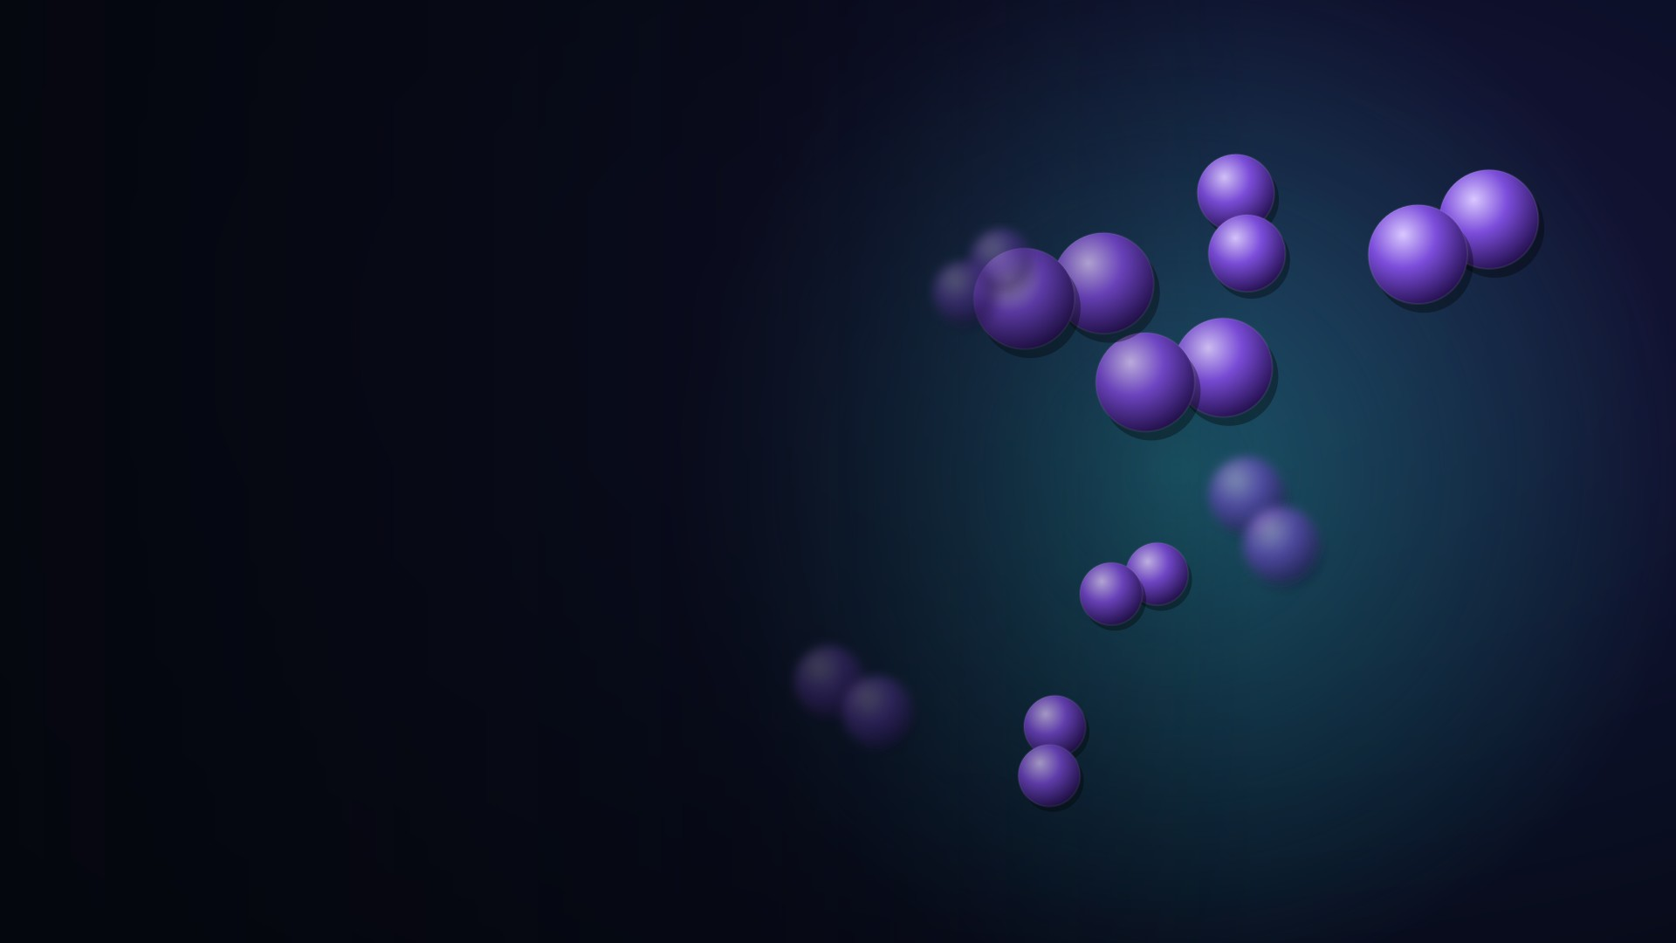
04
Fisiología
Crecer, colonizar y decidir cuándo atacar

Slide 16
04 - FISIOLOGÍA
El plano de división define la forma
Planos sucesivos y perpendiculares
Un solo plano
-> Racimos (Staphylococcus)
-> Cadenas (Streptococcus)
3. Torrens G, Cava F. Mechanisms conferring bacterial cell wall variability and adaptivity. Biochem Soc Trans. 2024;52(5):1981-93.
Notes:
La geometria de división predice la morfologia: en S. aureus los planos cambian en angulos perpendiculares y las células no se separan del todo, formando racimos; en Streptococcus un unico plano genera cadenas. El tabique lo sintetizan las PBP, blanco de los beta-lactámicos.

Slide 17



04 - FISIOLOGÍA
Colonizar no es enfermar
Portadores
Equilibrio
Ruptura
S. aureus en fosas nasales (~30%); S. pyogenes en faringe y piel
Con epitelio y microbiota; dominan adhesinas
Herida, catéter, virosis o cirugía rompen la barrera
La enfermedad aparece cuando se rompe el equilibrio y la bacteria enciende la virulencia
8. Howden BP, Giulieri SG, Wong Fok Lung T, Baines SL, Sharkey LK, Lee JYH, et al. Staphylococcus aureus host interactions and adaptation. Nat Rev Microbiol. 2023;21(6):380-95.
14. Brouwer S, Rivera-Hernandez T, Curren BF, Harbison-Price N, De Oliveira DMP, Jespersen MG, et al. Pathogenesis, epidemiology and control of Group A Streptococcus infection. Nat Rev Microbiol. 2023;21(7):431-47.
Notes:
La colonización es frecuente y asintomatica. S. aureus coloniza fosas nasales de cerca de un tercio de la poblacion; S. pyogenes faringe y piel. Es un equilibrio con epitelio y microbiota en el que dominan las adhesinas. La enfermedad empieza cuando una herida, un catéter, una virosis o una cirugía rompen la barrera y la bacteria activa su programa de virulencia.

Slide 18
04 - FISIOLOGÍA
Quorum sensing agr: el interruptor molecular
El operón agrBDCA mide la densidad con un péptido autoinductor (AIP) y cambia el programa de adhesión a toxinas.
agrBDCA
AIP acumulado
AgrD -> AIP
(procesado por AgrB)
AgrC
AgrA~P
RNAIII
Sube: toxinas, PSM, proteasas (invadir)
Baja: adhesinas, proteína A (dejar de colonizar)
5. Vinodhini V, Kavitha M. Deciphering agr quorum sensing in Staphylococcus aureus: insights and therapeutic prospects. Mol Biol Rep. 2024;51(1):155.
9. Cheung GYC, Bae JS, Otto M. Pathogenicity and virulence of Staphylococcus aureus. Virulence. 2021;12(1):547-69.
Notes:
El sistema agr es un circuito de quorum sensing. AgrD se procesa por AgrB y se exporta como péptido autoinductor (AIP). Al acumularse, el AIP activa la histidina quinasa de membrana AgrC, que fosforila al regulador AgrA. AgrA activa los promotores P2 (autoinducción) y P3, que produce el ARN efector RNAIII. RNAIII sube toxinas, PSM y proteasas y baja adhesinas y proteína A: el paso de colonizar a invadir. Es diana anti-virulencia.

Slide 19
04 - FISIOLOGÍA
Redes de regulacion: más allá de agr
S. aureus
S. pyogenes
agr: quorum sensing (RNAIII).
sae: sistema de dos componentes; induce toxinas y leucocidinas.
sarA: regulador global de adhesión y toxinas.
Integran señal de estrés, pH y neutrófilos.
Mga: activa proteína M y factores tempranos.
CovR/S (CsrR/S): reprime cápsula, SpeB, SLO, NADasa.
Mutaciones en covRS -> fenotipo hipervirulento invasor.
Explica el paso de faringitis a enfermedad invasora.
9. Cheung GYC, Bae JS, Otto M. Pathogenicity and virulence of Staphylococcus aureus. Virulence. 2021;12(1):547-69.
15. Bergsten H, Nizet V. The intricate pathogenicity of Group A Streptococcus: a comprehensive update. Virulence. 2024;15(1):2412745.
Notes:
La virulencia esta orquestada por redes de dos componentes y reguladores globales. En S. aureus, además de agr, el sistema sae induce toxinas y leucocidinas y sarA integra adhesión y toxinas. En S. pyogenes, Mga activa la proteína M y factores tempranos, mientras CovR/S reprime cápsula, SpeB, estreptolisina O y NADasa; las mutaciones que inactivan covRS liberan esos factores y producen cepas hipervirulentas invasoras.

Slide 20
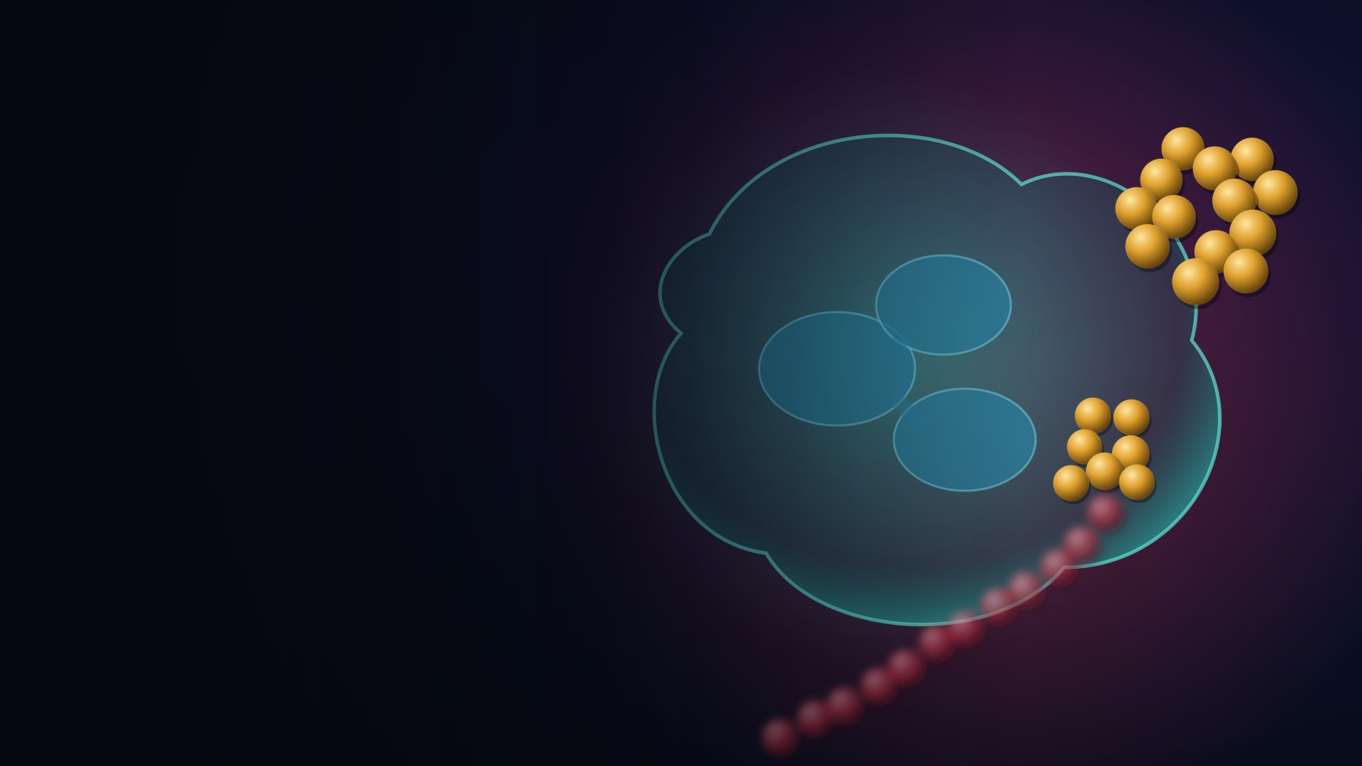
05
Fisiopatología
Del reconocimiento molecular al daño

Slide 21




05 - FISIOPATOLOGÍA
De la colonización a la lesión
Colonización
Ruptura
Invasión
Inflamación
Lesión
Directo
Toxinas que lisan células
Inflamatorio
Neutrófilos y citocinas del huésped
Inmunologico
Secuelas tras la infección
8. Howden BP, Giulieri SG, Wong Fok Lung T, Baines SL, Sharkey LK, Lee JYH, et al. Staphylococcus aureus host interactions and adaptation. Nat Rev Microbiol. 2023;21(6):380-95.
14. Brouwer S, Rivera-Hernandez T, Curren BF, Harbison-Price N, De Oliveira DMP, Jespersen MG, et al. Pathogenesis, epidemiology and control of Group A Streptococcus infection. Nat Rev Microbiol. 2023;21(7):431-47.
Notes:
La secuencia va de colonización a ruptura de barrera, invasión, inflamación y lesión. El daño tiene tres origenes: directo por toxinas, inflamatorio mediado por el huésped (neutrófilos y citocinas) e inmunológico posinfeccioso. Tenerlos separados ayuda a decidir: antibiótico frena la bacteria, pero el daño inflamatorio e inmunológico requiere otras medidas.

Slide 22
05 - FISIOPATOLOGÍA
Reconocimiento innato: sin LPS, otros PAMP
Sin lipopolisacárido, el grampositivo se detecta por lipoproteínas (TLR2) y fragmentos de peptidoglucano (NOD2). Ambas vías convergen en NF-kB.
Lipoproteínas
Peptidoglucano (MDP)
TLR2/1-6
MyD88
RIPK2
NOD2 (citosol)
NF-kB
TNF-alfa, IL-1beta, IL-6, IL-8
6. Mohammad M, Ali A, Nguyen MT, Gotz F, Pullerits R, Jin T. Staphylococcus aureus lipoproteins in infectious diseases. Front Microbiol. 2022;13:1006765.
8. Howden BP, Giulieri SG, Wong Fok Lung T, Baines SL, Sharkey LK, Lee JYH, et al. Staphylococcus aureus host interactions and adaptation. Nat Rev Microbiol. 2023;21(6):380-95.
Notes:
Al faltar LPS, el grampositivo se reconoce por otros patrones. Las lipoproteínas son el principal ligando de TLR2, que dimeriza con TLR1 o TLR6 y senaliza por MyD88. Los fragmentos de peptidoglucano (muramil dipéptido) los detecta NOD2 en el citosol vía RIPK2. Ambas vías activan NF-kB y la produccion de TNF, IL-1, IL-6 e IL-8. Precisión: el ligando de TLR2 son lipoproteínas, no el peptidoglucano intacto.

Slide 23
05 - FISIOPATOLOGÍA
Inflamasoma NLRP3: IL-1beta y piroptosis
Las toxinas formadoras de poro y los PSM activan el inflamasoma NLRP3: un segundo golpe que amplifica la inflamación.
Poro / PSM / K+ sale
NLRP3 + ASC
+ pro-caspasa-1
Caspasa-1
activa
IL-1beta e IL-18 maduras -> inflamación
Gasdermina D -> piroptosis (muerte celular)
Clinica: parte de la fiebre, la hipotensión y el daño tisular es respuesta del huésped, no solo la bacteria
9. Cheung GYC, Bae JS, Otto M. Pathogenicity and virulence of Staphylococcus aureus. Virulence. 2021;12(1):547-69.
8. Howden BP, Giulieri SG, Wong Fok Lung T, Baines SL, Sharkey LK, Lee JYH, et al. Staphylococcus aureus host interactions and adaptation. Nat Rev Microbiol. 2023;21(6):380-95.
Notes:
Las toxinas formadoras de poro y los PSM provocan salida de potasio y ensamblan el inflamasoma NLRP3 con ASC y pro-caspasa-1. La caspasa-1 activa madura IL-1beta e IL-18 y corta gasdermina D, que forma poros y causa piroptosis. Es un segundo golpe que amplifica la inflamación y explica por qué parte del daño (fiebre, hipotensión, lesión tisular) es del huésped. Tiene interes como diana inmunomoduladora.

Slide 24



05 - FISIOPATOLOGÍA
Neutrófilos y NET: defensa y daño
Fagocitosis
ROS
NET
Ingestion y muerte intracelular
Especies reactivas de oxígeno
Redes de ADN con histonas y enzimas
S. aureus induce NET pero las degrada con su nucleasa; el daño colateral alimenta necrosis y pus
7. Speziale P, Pietrocola G. Staphylococcus aureus induces neutrophil extracellular traps (NETs) and neutralizes their bactericidal potential. Comput Struct Biotechnol J. 2021;19:3451-7.
Notes:
El neutrófilo es la defensa central: fagocitosis, especies reactivas de oxígeno y NET, redes de ADN con histonas y proteínas antimicrobianas. S. aureus es potente inductor de NET pero las degrada con su nucleasa, y la biopelícula las bloquea. El daño colateral de los neutrófilos contribuye a la necrosis y al pus.

Slide 25

05 - FISIOPATOLOGÍA - S. AUREUS
S. aureus: un patógeno que persiste
Piel y tejidos blandos
Bacteriemia y endocarditis
Osteomielitis y artritis
Neumonía necrosante
Síndrome de choque tóxico
Arsenal modular: adhesión, evasión, toxinas, biopelícula y resistencia
8. Howden BP, Giulieri SG, Wong Fok Lung T, Baines SL, Sharkey LK, Lee JYH, et al. Staphylococcus aureus host interactions and adaptation. Nat Rev Microbiol. 2023;21(6):380-95.
9. Cheung GYC, Bae JS, Otto M. Pathogenicity and virulence of Staphylococcus aureus. Virulence. 2021;12(1):547-69.
Notes:
S. aureus combina gran capacidad de adaptación con un arsenal modular: coloniza, invade, forma abscesos, persiste en dispositivos y adquiere resistencia. Produce infecciones de piel y partes blandas, bacteriemia, endocarditis, infección osteoarticular, neumonía y choque tóxico. Veremos adhesión, evasión del complemento y del neutrófilo, toxinas, biopelícula, hierro y resistencia.

Slide 26
05 - FISIOPATOLOGÍA - S. AUREUS
Adhesinas MSCRAMM: dock-lock-latch
ClfA, FnBPA/B y Cna unen fibrinógeno, fibronectina y colágeno. El ligando encaja en el surco entre dos dominios (dock), un brazo lo cierra (lock) y una hebra lo sella (latch).
N2
N3
N2
N3
N2
N3
DOCK
LOCK
LATCH
El péptido ligando entra en el surco N2-N3
El extremo C cierra sobre el ligando
Una hebra completa la lámina beta: unión muy estable
Clinica: tropismo por endocardio dañado, hueso y dispositivos; FnBP además internaliza en células no fagocíticas
9. Cheung GYC, Bae JS, Otto M. Pathogenicity and virulence of Staphylococcus aureus. Virulence. 2021;12(1):547-69.
8. Howden BP, Giulieri SG, Wong Fok Lung T, Baines SL, Sharkey LK, Lee JYH, et al. Staphylococcus aureus host interactions and adaptation. Nat Rev Microbiol. 2023;21(6):380-95.
Notes:
Las adhesinas MSCRAMM unen la matriz del huésped por el mecanismo dock-lock-latch: el péptido ligando (por ejemplo el extremo del fibrinógeno) encaja en el surco entre los dominios N2 y N3 (dock), el extremo C-terminal se cierra sobre el (lock) y una hebra beta completa la lámina y sella la unión (latch), dando una unión casi irreversible. Esto explica el tropismo por endocardio dañado, hueso y dispositivos; las FnBP además median internalización en células no fagocíticas.

Slide 27
05 - FISIOPATOLOGÍA - S. AUREUS
Proteína A: secuestra anticuerpos
La proteína A (SpA) se ancla por sortasa y tiene cinco dominios que unen IgG por donde no deben.
Une la Fc de la IgG
Superantígeno de linfocitos B
IgG queda al revés: no opsoniza, no activa complemento ni fagocitosis.
Une la Fab de la familia VH3: activa y agota clones B, distorsiona la respuesta de anticuerpos (dificulta vacunas).
Doble golpe a la inmunidad humoral: evasión inmediata y memoria deficiente
10. Bear A, Locke T, Rowland-Jones S, Pecetta S, Bagnoli F, Darton TC. The immune evasion roles of Staphylococcus aureus protein A and impact on vaccine development. Front Cell Infect Microbiol. 2023;13:1242702.
9. Cheung GYC, Bae JS, Otto M. Pathogenicity and virulence of Staphylococcus aureus. Virulence. 2021;12(1):547-69.
Notes:
La proteína A es una proteína de superficie anclada por sortasa. Por un lado une la región Fc de la IgG en orientación invertida, impidiendo opsonización, activacion del complemento y fagocitosis. Por otro, actua como superantigeno de linfocitos B uniendo la Fab de la familia VH3, lo que activa y luego agota esos clones y deja una respuesta de anticuerpos deficiente. Este doble golpe es un obstaculo para las vacunas.

Slide 28
05 - FISIOPATOLOGÍA - S. AUREUS
Evasión del complemento: frenar C3 y C5a
S. aureus bloquea la cascada en varios puntos para evitar opsonización y reclutamiento de neutrófilos.
C3
Convertasa C3
C3b / C5a
Opsonizacion
+ quimiotaxis
X
X
X
X
SCIN: Estabiliza y bloquea la convertasa C3
Efb / Ecb: Se unen a C3b: menos C3b y C5a
SdrE / Sbi: Reclutan factor H; degradan vía
CHIPS: Bloquea el receptor de C5a
9. Cheung GYC, Bae JS, Otto M. Pathogenicity and virulence of Staphylococcus aureus. Virulence. 2021;12(1):547-69.
8. Howden BP, Giulieri SG, Wong Fok Lung T, Baines SL, Sharkey LK, Lee JYH, et al. Staphylococcus aureus host interactions and adaptation. Nat Rev Microbiol. 2023;21(6):380-95.
Notes:
S. aureus ataca el complemento en varios puntos. SCIN estabiliza y bloquea la convertasa de C3. Efb y Ecb se unen a C3b e impiden formar C3b y C5a. SdrE y Sbi reclutan factor H para degradar la vía. CHIPS bloquea el receptor de C5a en el neutrófilo. Resultado: menos opsonización y menos quimiotaxis, con un neutrófilo que no llega ni reconoce bien a la bacteria.

Slide 29
05 - FISIOPATOLOGÍA - S. AUREUS
Leucocidinas: poros contra el neutrófilo
Toxinas de dos subunidades (S + F) que reconocen receptores concretos del leucocito y ensamblan un poro octamérico que lo lisa.
PVL (LukS/F-PV)
C5aR1
Neutrófilos; neumonía necrosante, SSTI
LukED
CCR5, CXCR1/2
Linfocitos T, neutrófilos
LukAB (LukGH)
CD11b (integrina)
Mata al neutrófilo tras fagocitar
HlgAB / HlgCB
CXCR1/2, CCR2
Amplio; hemólisis
La diana en el receptor explica el tropismo celular y la especificidad de especie
9. Cheung GYC, Bae JS, Otto M. Pathogenicity and virulence of Staphylococcus aureus. Virulence. 2021;12(1):547-69.
8. Howden BP, Giulieri SG, Wong Fok Lung T, Baines SL, Sharkey LK, Lee JYH, et al. Staphylococcus aureus host interactions and adaptation. Nat Rev Microbiol. 2023;21(6):380-95.
Notes:
Las leucocidinas son toxinas formadoras de poro de dos componentes: una subunidad S se une a un receptor del leucocito y recluta la subunidad F, ensamblando un poro octamérico. Cada par tiene su receptor: PVL usa C5aR1 y se asocia a neumonía necrosante y SSTI; LukED usa CCR5 y CXCR1/2; LukAB se une a la integrina CD11b y mata al neutrófilo despues de ser fagocitado; las hemolisinas gamma usan CXCR y CCR2. La diana en el receptor explica el tropismo celular y por qué la actividad varia entre especies.

Slide 30
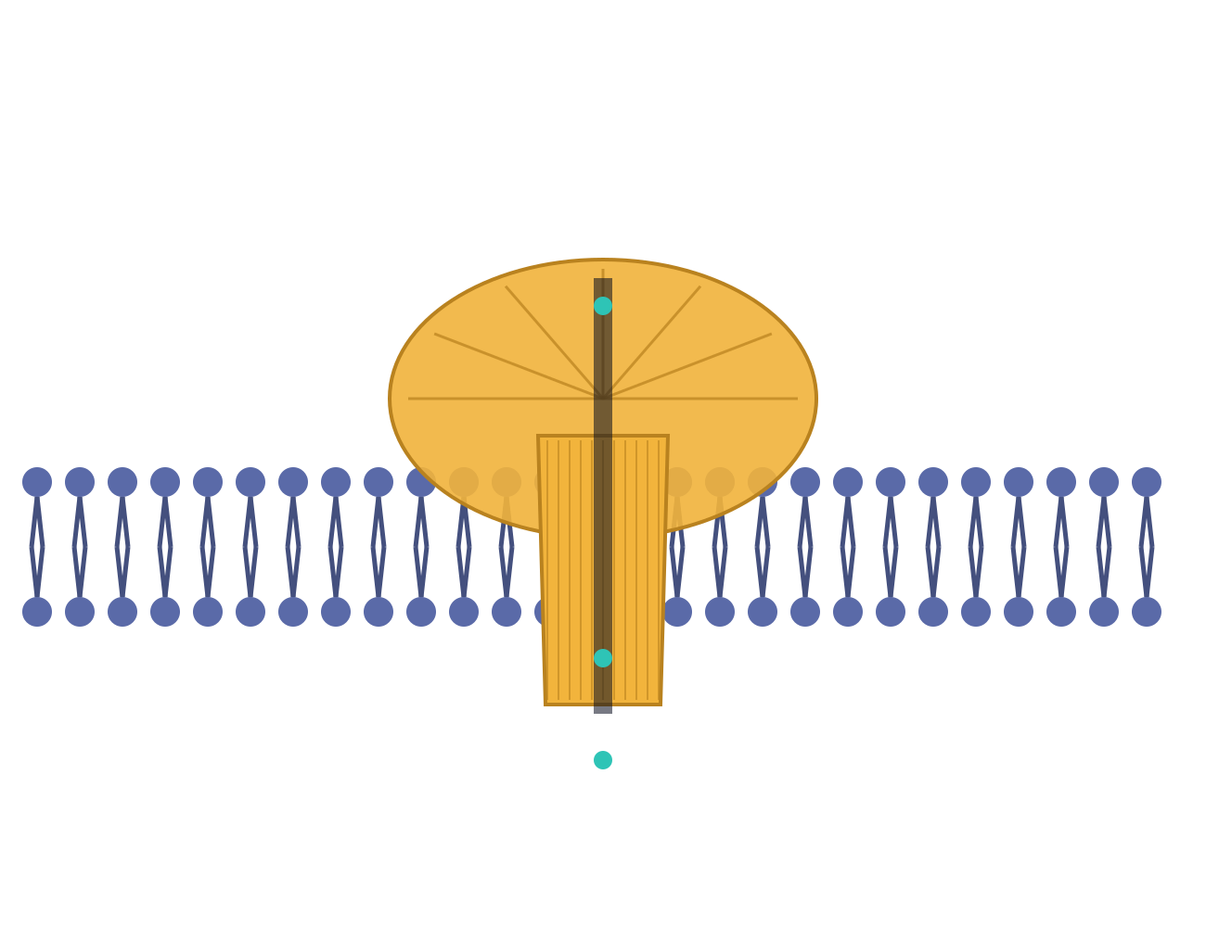
05 - FISIOPATOLOGÍA - S. AUREUS
Alfa-toxina: de receptor a poro
Se une a ADAM10
El monómero Hla reconoce su receptor de alta afinidad en epitelio y endotelio.
Forma un poro heptamérico
Siete subunidades ensamblan un barril beta: entra Ca2+, sale K+, lisis celular.
Rompe la barrera
ADAM10 activada corta E-cadherina: se abren las uniones y disemina.
Diana de anticuerpos y de la vacuna; la clindamicina suprime su síntesis
9. Cheung GYC, Bae JS, Otto M. Pathogenicity and virulence of Staphylococcus aureus. Virulence. 2021;12(1):547-69.
8. Howden BP, Giulieri SG, Wong Fok Lung T, Baines SL, Sharkey LK, Lee JYH, et al. Staphylococcus aureus host interactions and adaptation. Nat Rev Microbiol. 2023;21(6):380-95.
Notes:
La alfa-toxina (Hla) es el prototipo de toxina formadora de poro. El monómero se une a su receptor de alta afinidad ADAM10 en epitelio y endotelio; siete monómeros ensamblan un poro heptamérico en barril beta que despolariza la célula (entra calcio, sale potasio) y la lisa. Además, ADAM10 activada por la toxina corta E-cadherina y abre las uniones adherentes, favoreciendo diseminación y daño de barrera. Es diana de anticuerpos y de vacunas, y la clindamicina suprime su síntesis.

Slide 31



05 - FISIOPATOLOGÍA - S. AUREUS
Modulinas solubles en fenol (PSM): el cuchillo suizo
Peptidos cortos anfipáticos y alfa-helicoidales, controlados por agr. Hacen de casi todo.
Citólisis
Biopelícula
Inflamación
Lisan neutrófilos y eritrocitos (PSM-alfa)
Estructuran canales y dispersan la matriz
Activan el receptor FPR2 y reclutan neutrófilos
Su expresion marca la agresividad del aislado; muy altos en cepas comunitarias (CA-MRSA)
9. Cheung GYC, Bae JS, Otto M. Pathogenicity and virulence of Staphylococcus aureus. Virulence. 2021;12(1):547-69.
12. Peng Q, Tang X, Dong W, Sun N, Yuan W. A review of biofilm formation of Staphylococcus aureus and its regulation mechanism. Antibiotics (Basel). 2022;12(1):12.
Notes:
Las modulinas solubles en fenol (PSM) son péptidos cortos, anfipáticos y alfa-helicoidales regulados por agr. Tienen multiples papeles: citólisis de neutrófilos y eritrocitos (sobre todo PSM-alfa), estructuracion y dispersion de la biopelícula, y proinflamacion a traves del receptor FPR2. Su nivel de expresion define la agresividad del aislado y es especialmente alto en cepas comunitarias de MRSA.

Slide 32
05 - FISIOPATOLOGÍA - S. AUREUS
Por qué S. aureus forma abscesos
Comunidad bacteriana central
Pseudocápsula de fibrina (coagulasa + vWbp)
Neutrófilos muertos: pus
Neutrófilos viables / tejido sano
Estructura organizada: por eso el drenaje es parte del tratamiento y el antibiótico penetra mal
11. Enriquez KT, Skaar EP. The anatomy and molecular inventory of Staphylococcus aureus abscesses. Trends Microbiol. 2026;34(6):665-76.
9. Cheung GYC, Bae JS, Otto M. Pathogenicity and virulence of Staphylococcus aureus. Virulence. 2021;12(1):547-69.
Notes:
El absceso es una estructura organizada, no solo pus. En el centro hay una comunidad bacteriana; la coagulasa y vWbp activan protrombina y forman una pseudocápsula de fibrina. Alrededor hay neutrófilos muertos por leucocidinas (pus) y una capa de neutrófilos viables y tejido sano. Esta arquitectura protege a la bacteria y hace que el antibiótico penetre mal: por eso el drenaje es parte del tratamiento.

Slide 33




05 - FISIOPATOLOGÍA - S. AUREUS
Biopelícula: matriz, tolerancia y dispersion
Adhesión
Matriz
Tolerancia
Dispersión
A superficie o dispositivo
PIA/PNAG (operón ica), eDNA, proteínas (Bap, Aap)
Protege de neutrófilos y antibióticos
PSM y agr liberan células: nuevos focos
Precisión: tolerancia no es resistencia (la CIM puede no cambiar); el dispositivo suele retirarse
12. Peng Q, Tang X, Dong W, Sun N, Yuan W. A review of biofilm formation of Staphylococcus aureus and its regulation mechanism. Antibiotics (Basel). 2022;12(1):12.
Notes:
La biopelícula madura en etapas: adhesión a una superficie o dispositivo, acumulacion con matriz de polisacárido PIA/PNAG producido por el operón ica, ADN extracelular y proteínas de matriz; tolerancia a neutrófilos y antibióticos; y dispersion regulada por PSM y agr que siembra nuevos focos. Punto fino para el clínico: la tolerancia no es resistencia, la CIM puede no cambiar, y las infecciones de dispositivo suelen requerir retirarlo.

Slide 34
05 - FISIOPATOLOGÍA - S. AUREUS
Robo de hierro: el sistema Isd
El huésped esconde el hierro (inmunidad nutricional). S. aureus lo extrae de la hemoglobina con el sistema Isd.
Hemoglobina
del huésped
IsdB / IsdH
capturan Hb
IsdA -> IsdC
(relevo del hemo)
IsdDEF
al citosol
Contexto: hepcidina y calprotectina restringen hierro y zinc (inmunidad nutricional)
IsdG/IsdI liberan el hierro del hemo
Diana de vacuna (IsdB) y explica el tropismo por sangre y hueso, ricos en hemo
9. Cheung GYC, Bae JS, Otto M. Pathogenicity and virulence of Staphylococcus aureus. Virulence. 2021;12(1):547-69.
8. Howden BP, Giulieri SG, Wong Fok Lung T, Baines SL, Sharkey LK, Lee JYH, et al. Staphylococcus aureus host interactions and adaptation. Nat Rev Microbiol. 2023;21(6):380-95.
Notes:
El huésped restringe el hierro como defensa (inmunidad nutricional, mediada por hepcidina y por calprotectina que además secuestra zinc y manganeso). S. aureus responde con el sistema Isd: IsdB e IsdH capturan hemoglobina, IsdA e IsdC hacen de relevo del grupo hemo a traves de la pared, el transportador IsdDEF lo lleva al citosol y las hemo-oxigenasas IsdG e IsdI liberan el hierro. Explica el tropismo por sangre y hueso y es diana de vacunas (IsdB).

Slide 35
05 - FISIOPATOLOGÍA - S. AUREUS
MRSA: un blanco nuevo para la pared
SCCmec
(casete movil)
gen mecA
PBP2a
Sintesis de pared
pese al beta-lactámico
PBP2a tiene baja afinidad por casi todos los beta-lactámicos: la transpeptidación continua
Ceftarolina si se une a PBP2a (sitio alostérico): opcion anti-MRSA
La resistencia cambia el tratamiento, no aumenta por si misma la virulencia
13. Lade H, Kim JS. Molecular determinants of beta-lactam resistance in methicillin-resistant Staphylococcus aureus (MRSA): an updated review. Antibiotics (Basel). 2023;12(9):1362.
Notes:
MRSA adquiere el casete cromosomico movil SCCmec que porta mecA, el gen de PBP2a, una proteína de unión a penicilina con baja afinidad por casi todos los beta-lactámicos. PBP2a mantiene la transpeptidación cuando el antibiótico inactiva las PBP nativas. La ceftarolina es un beta-lactámico que si se une a PBP2a por un sitio alostérico. Mensaje para el clínico: la resistencia cambia el tratamiento, no aumenta por si misma la virulencia.

Slide 36
05 - FISIOPATOLOGÍA - S. AUREUS
Reducción de sensibilidad a vancomicina
hVISA
Subpoblaciones con pared engrosada; CIM limítrofe
VISA
Pared engrosada con señuelos D-Ala-D-Ala que atrapan el farmaco
VRSA (raro)
Operón vanA de enterococo: cambia D-Ala-D-Ala por D-Ala-D-Lac
Vancomicina une D-Ala-D-Ala; el cambio a D-Ala-D-Lac reduce la afinidad ~1000 veces
13. Lade H, Kim JS. Molecular determinants of beta-lactam resistance in methicillin-resistant Staphylococcus aureus (MRSA): an updated review. Antibiotics (Basel). 2023;12(9):1362.
8. Howden BP, Giulieri SG, Wong Fok Lung T, Baines SL, Sharkey LK, Lee JYH, et al. Staphylococcus aureus host interactions and adaptation. Nat Rev Microbiol. 2023;21(6):380-95.
Notes:
La sensibilidad a vancomicina puede caer de forma gradual. hVISA tiene subpoblaciones con pared engrosada y CIM limítrofe. VISA engrosa la pared y multiplica los señuelos D-Ala-D-Ala que atrapan el antibiótico antes de llegar a la membrana; es polygenico y por pasos. VRSA, muy raro, adquiere el operón vanA de un enterococo y sustituye el terminal D-Ala-D-Ala por D-Ala-D-Lac, lo que reduce la afinidad de la vancomicina unas mil veces. Son banderas para vigilar fallo terapeutico.

Slide 37
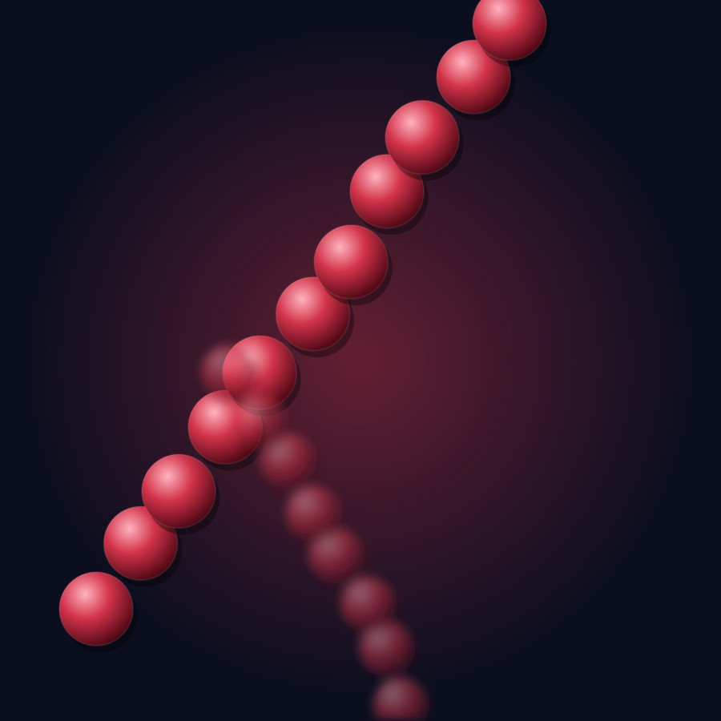
05 - FISIOPATOLOGÍA - S. PYOGENES
S. pyogenes: de la faringe a tejidos profundos
Superficial
Faringitis, impétigo, escarlatina
Invasiva
Celulitis, fascitis, choque tóxico
Secuelas
Fiebre reumática, glomerulonefritis
Grupo A, beta-hemolítico
14. Brouwer S, Rivera-Hernandez T, Curren BF, Harbison-Price N, De Oliveira DMP, Jespersen MG, et al. Pathogenesis, epidemiology and control of Group A Streptococcus infection. Nat Rev Microbiol. 2023;21(7):431-47.
15. Bergsten H, Nizet V. The intricate pathogenicity of Group A Streptococcus: a comprehensive update. Virulence. 2024;15(1):2412745.
Notes:
S. pyogenes, estreptococo del grupo A y beta-hemolítico, abarca un espectro amplio: superficial (faringitis, impétigo, escarlatina), invasivo (celulitis, fascitis necrosante, choque tóxico) y secuelas no supurativas (fiebre reumática, glomerulonefritis). Sus armas: proteína M, evasión del complemento y de anticuerpos, enzimas que destruyen tejido, toxinas formadoras de poro y superantígenos.

Slide 38
05 - FISIOPATOLOGÍA - S. PYOGENES
Proteína M: estructura y evasión
A
A hipervariable (tipo emm)
B/C conservadas
>240 tipos
Fibrinógeno
C4BP
B
Factor H
C
Inmunoglobulinas
Superficie (anclada por sortasa)
Menos C3b -> menos opsonización
Anticuerpos tipo-específicos: reto de vacunas
16. Wrighton S, Nordenfelt P. Revisiting the streptococcal M protein: modern perspectives on antibody function, host interactions, and therapeutic targeting. Front Immunol. 2026;17:1771053.
17. Fan S, Tsai CJY, Loh JMS, Proft T. Group A streptococcal virulence factors and vaccine development-an update. Microorganisms. 2026;14(2):357.
Notes:
La proteína M es una fibrilla en espiral anclada por sortasa. Su extremo N-terminal es hipervariable y define mas de 240 tipos emm; las regiones B y C son conservadas. Recluta proteínas del huésped: fibrinógeno, reguladores del complemento C4BP y factor H, e inmunoglobulinas. Resultado: menos depósito de C3b, menos opsonización y menos fagocitosis. Como los anticuerpos protectores son tipo-específicos, la diversidad emm dificulta las vacunas; las cepas emm1 invasoras unen fibrinógeno con alta afinidad.

Slide 39
05 - FISIOPATOLOGÍA - S. PYOGENES
Desarmar anticuerpos y quimiotaxis
ScpA (C5a peptidasa)
Degrada C5a: menos reclutamiento de neutrófilos
SpyCEP
Corta IL-8/CXCL: bloquea la quimiotaxis
Mac / IdeS
Proteasa que corta la IgG en la bisagra
EndoS
Desglicosila la IgG: pierde función efectora
Sic
Inhibe complemento y péptidos antimicrobianos
15. Bergsten H, Nizet V. The intricate pathogenicity of Group A Streptococcus: a comprehensive update. Virulence. 2024;15(1):2412745.
14. Brouwer S, Rivera-Hernandez T, Curren BF, Harbison-Price N, De Oliveira DMP, Jespersen MG, et al. Pathogenesis, epidemiology and control of Group A Streptococcus infection. Nat Rev Microbiol. 2023;21(7):431-47.
Notes:
S. pyogenes desarma la inmunidad en varios frentes. La C5a peptidasa ScpA degrada C5a y SpyCEP corta la IL-8 y otras quimiocinas CXCL, reduciendo el reclutamiento de neutrófilos. Mac/IdeS es una proteasa que corta la IgG en la región bisagra y EndoS la desglicosila, ambas anulando la función efectora del anticuerpo. Sic inhibe el complemento y los péptidos antimicrobianos. En conjunto, el neutrófilo ni llega ni opsoniza.

Slide 40




05 - FISIOPATOLOGÍA - S. PYOGENES
Enzimas que destruyen y diseminan
SpeB
Cistein-proteasa: degrada matriz, Ig y citocinas
Estreptocinasa
Activa plasminógeno -> plasmina: disuelve fibrina
DNasas (Sda1)
Degradan las NET y liberan la bacteria
Hialuronidasa
Degrada matriz y facilita la diseminación
15. Bergsten H, Nizet V. The intricate pathogenicity of Group A Streptococcus: a comprehensive update. Virulence. 2024;15(1):2412745.
17. Fan S, Tsai CJY, Loh JMS, Proft T. Group A streptococcal virulence factors and vaccine development-an update. Microorganisms. 2026;14(2):357.
Notes:
SpeB es una cistein-proteasa que degrada matriz, inmunoglobulinas, complemento y citocinas, e incluso regula otros factores propios. La estreptocinasa activa el plasminógeno del huésped a plasmina y disuelve la fibrina, facilitando la diseminación, al contrario que el absceso de S. aureus. Las DNasas como Sda1 degradan las NET y liberan la bacteria. La hialuronidasa degrada matriz y abre camino a traves del tejido.

Slide 41
05 - FISIOPATOLOGÍA - S. PYOGENES
Estreptolisina O y NADasa: poro y sabotaje
La SLO es una citolisina dependiente de colesterol que forma poros y, además, inyecta la NADasa en el citosol (translocación mediada por citolisina).
SLO (monómeros)
Poro
NADasa (SPN)
SLS: hemólisis, no inmunógena
Agota NAD+: daña la célula
La SLO es la base de la antiestreptolisina O (ASO); lisan neutrófilos y eritrocitos
15. Bergsten H, Nizet V. The intricate pathogenicity of Group A Streptococcus: a comprehensive update. Virulence. 2024;15(1):2412745.
14. Brouwer S, Rivera-Hernandez T, Curren BF, Harbison-Price N, De Oliveira DMP, Jespersen MG, et al. Pathogenesis, epidemiology and control of Group A Streptococcus infection. Nat Rev Microbiol. 2023;21(7):431-47.
Notes:
La estreptolisina O (SLO) es una citolisina dependiente de colesterol: sus monómeros se insertan en la membrana y forman un poro grande que lisa neutrófilos y eritrocitos. Además, la SLO transloca la NADasa (SPN) al citosol de la célula huésped, donde agota el NAD y potencia el daño (translocación mediada por citolisina). La estreptolisina S da la zona de beta-hemólisis y no es inmunógena. La SLO es la base de la antiestreptolisina O usada en el diagnóstico de secuelas.

Slide 42
05 - FISIOPATOLOGÍA - S. PYOGENES
Cápsula y el interruptor invasor covRS
Cápsula de ácido hialurónico
Mutacion de covRS
Identica al hialuronano humano: casi no genera anticuerpos.
Antifagocitica; oculta la superficie.
Más cápsula se asocia a cepas invasoras.
CovR/S normalmente reprime cápsula, SLO, NADasa, SpeB.
Al inactivarse, se liberan esos factores.
Fenotipo hipervirulento: fascitis y choque tóxico.
15. Bergsten H, Nizet V. The intricate pathogenicity of Group A Streptococcus: a comprehensive update. Virulence. 2024;15(1):2412745.
14. Brouwer S, Rivera-Hernandez T, Curren BF, Harbison-Price N, De Oliveira DMP, Jespersen MG, et al. Pathogenesis, epidemiology and control of Group A Streptococcus infection. Nat Rev Microbiol. 2023;21(7):431-47.
Notes:
La cápsula de ácido hialurónico es identica al hialuronano humano, por lo que apenas genera anticuerpos, y es antifagocítica. El sistema de dos componentes CovR/S normalmente reprime cápsula, estreptolisina O, NADasa y modula SpeB. Las mutaciones que inactivan covRS, seleccionadas durante la infección invasora, liberan esos factores y producen un fenotipo hipervirulento asociado a fascitis necrosante y choque tóxico.

Slide 43
05 - FISIOPATOLOGÍA - S. PYOGENES
Fascitis necrosante: por qué progresa rápido
Piel
Dolor desproporcionado a lo visible
Tejido subcutáneo
Trombosis de perforantes -> necrosis
Fascia (avanza aqui)
El antibiótico no llega al tejido necrótico
Músculo
Cirugía urgente + antibiótico; clindamicina frena toxinas
19. Allaw F, Wehbe S, Kanj SS. Necrotizing fasciitis: an update on epidemiology, diagnostic methods, and treatment. Curr Opin Infect Dis. 2024;37(2):105-11.
15. Bergsten H, Nizet V. The intricate pathogenicity of Group A Streptococcus: a comprehensive update. Virulence. 2024;15(1):2412745.
Notes:
En la fascitis necrosante la bacteria y sus enzimas avanzan por el plano de la fascia, poco vascularizado, mientras la piel se ve poco afectada: el dolor es desproporcionado. La trombosis de vasos perforantes produce necrosis y bloquea la llegada del antibiótico. El tratamiento es desbridamiento quirúrgico repetido mas antibióticos; la clindamicina suprime la síntesis de toxinas, y la inmunoglobulina y el oxígeno hiperbárico son coadyuvantes.

Slide 44
05 - FISIOPATOLOGÍA
Superantígenos: activacion fuera del surco
TSST-1 (S. aureus) y SpeA/SpeC (S. pyogenes) unen el MHC-II fuera del surco y la región Vbeta del TCR, sin procesamiento antigénico.
SAg
MHC-II
TCR Vbeta
Célula presentadora
Linfocito T
Activa hasta 20% de linfocitos T (vs <0,01%)
Tormenta de IL-2, IFN-gamma y TNF -> choque
Clinica: fuga capilar, hipotensión y falla multiorgánica; la inmunoglobulina puede neutralizar
18. Tuffs SW, Dufresne K, Rishi A, Walton NR, McCormick JK. Novel insights into the immune response to bacterial T cell superantigens. Nat Rev Immunol. 2024;24(6):417-34.
Notes:
Los superantígenos como TSST-1, SpeA y SpeC unen el MHC de clase II fuera del surco y la región variable beta del receptor T, sin procesamiento antigénico. Activan de forma policlonal hasta un 20% de los linfocitos T, frente a menos del 0,01% con un antígeno convencional. La liberacion masiva de IL-2, IFN-gamma y TNF produce fiebre, hipotensión, fuga capilar y falla multiorgánica: el sindrome de choque tóxico. La inmunoglobulina intravenosa aporta anticuerpos neutralizantes.

Slide 45
05 - FISIOPATOLOGÍA - S. PYOGENES
Fiebre reumática: mimetismo molecular
Proteína M +
carbohidrato grupo A (GlcNAc)
Anticuerpos y
linfocitos T
Reaccion cruzada
con tejido propio
Miosina cardíaca
Laminina y válvula
Núcleo caudado (corea)
Resultado: carditis, artritis, corea; a largo plazo cardiopatía reumática
2-3 semanas tras faringitis, en susceptibles; tratar la faringitis previene
20. Zhuang S, Guo D, Yu D. A mini review of the pathogenesis of acute rheumatic fever and rheumatic heart disease. Front Cell Infect Microbiol. 2025;15:1447149.
14. Brouwer S, Rivera-Hernandez T, Curren BF, Harbison-Price N, De Oliveira DMP, Jespersen MG, et al. Pathogenesis, epidemiology and control of Group A Streptococcus infection. Nat Rev Microbiol. 2023;21(7):431-47.
Notes:
Dos a tres semanas tras una faringitis por S. pyogenes, en personas susceptibles, los anticuerpos y linfocitos T dirigidos contra la proteína M y el carbohidrato de grupo A (N-acetilglucosamina) reaccionan de forma cruzada con proteínas propias semejantes: miosina cardíaca, laminina y proteínas valvulares, y antigenos del núcleo caudado en la corea. El resultado es carditis, artritis y corea, y a largo plazo cardiopatía reumática. El mimetismo molecular es la hipótesis central y tratar la faringitis previene.

Slide 46
06 - SINTESIS
Dos bacterias, dos estrategias
Rasgo
S. aureus
S. pyogenes
Estrategia
Localiza y persiste
Invade y disemina
Escudo
Proteína A, cápsula
Proteína M, cápsula de HA
Toxina clave
Alfa-toxina, PVL, PSM
SLO, SpeB, estreptolisinas
Resistencia
MRSA (mecA), VISA/VRSA
Sensible a penicilina
Secuela
Persistencia, dispositivos
Fiebre reumática, GN
9. Cheung GYC, Bae JS, Otto M. Pathogenicity and virulence of Staphylococcus aureus. Virulence. 2021;12(1):547-69.
14. Brouwer S, Rivera-Hernandez T, Curren BF, Harbison-Price N, De Oliveira DMP, Jespersen MG, et al. Pathogenesis, epidemiology and control of Group A Streptococcus infection. Nat Rev Microbiol. 2023;21(7):431-47.
Notes:
S. aureus localiza y persiste: absceso, proteína A, alfa-toxina y leucocidinas, resistencia por mecA y reducción de sensibilidad a vancomicina, persistencia en biopelícula. S. pyogenes invade y disemina: necrosis que avanza, proteína M, SpeB y estreptolisinas, sigue sensible a penicilina y deja secuelas inmunológicas. Ambos producen superantígenos y choque tóxico: los mecanismos no son exclusivos.

Slide 47
06 - SINTESIS
De la molécula a la decisión clínica
Pared (PBP, D-Ala-D-Ala)
Beta-lactámicos, vancomicina; ceftarolina en MRSA
Sintesis de toxinas
Clindamicina la suprime (fascitis, choque tóxico)
Superantígenos / toxinas
Inmunoglobulina intravenosa neutralizante
Absceso / dispositivo / fascia
Control del foco: drenaje, retirada, desbridamiento
Adhesinas, sortasa, agr
Anti-virulencia (en investigación)
IsdB, alfa-toxina, proteína M
Dianas de vacuna
8. Howden BP, Giulieri SG, Wong Fok Lung T, Baines SL, Sharkey LK, Lee JYH, et al. Staphylococcus aureus host interactions and adaptation. Nat Rev Microbiol. 2023;21(6):380-95.
17. Fan S, Tsai CJY, Loh JMS, Proft T. Group A streptococcal virulence factors and vaccine development-an update. Microorganisms. 2026;14(2):357.
Notes:
El cierre util para el clínico es traducir molécula en decisión. La pared es diana de beta-lactámicos y vancomicina, con ceftarolina para MRSA. La clindamicina suprime la síntesis de toxinas, clave en fascitis y choque tóxico. La inmunoglobulina intravenosa neutraliza superantígenos y toxinas. El control del foco (drenaje, retirada de dispositivo, desbridamiento) es imprescindible porque el antibiótico penetra mal. Adhesinas, sortasa y agr son dianas anti-virulencia en investigación, e IsdB, alfa-toxina y proteína M son candidatos de vacuna.

Slide 48
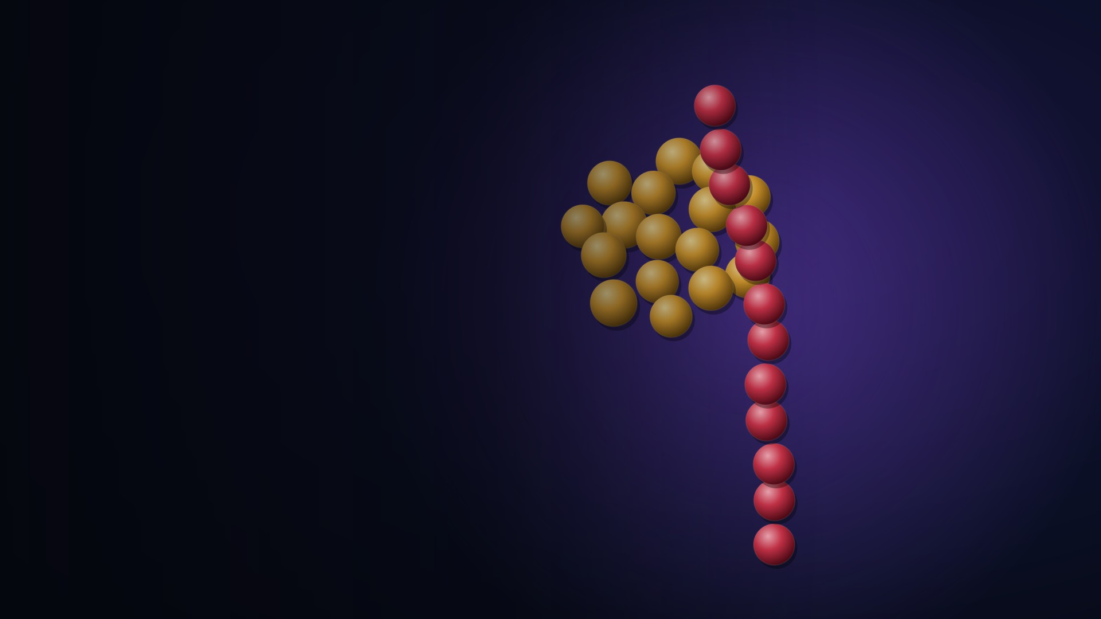
06
Conclusiones
Lo que el internista y el infectólogo deben llevarse

Slide 49
06 - SINTESIS
Seis ideas para recordar
1
La pared define la tinción, es diana de antibióticos y enciende la inmunidad innata (TLR2, NOD2).
2
Clasificar el coco (catalasa, coagulasa, hemólisis, Lancefield) orienta sindrome y tratamiento.
3
La virulencia se regula (agr, covRS): colonizar e invadir son programas distintos.
4
S. aureus persiste: adhesión, evasión del complemento, poros, biopelícula, hierro y resistencia.
5
S. pyogenes invade y disemina: proteína M, enzimas, estreptolisinas; y deja secuelas inmunes.
6
Mucho daño es del huésped: traducir molécula en decisión (antibiótico, foco, clindamicina, IGIV).
8. Howden BP, Giulieri SG, Wong Fok Lung T, Baines SL, Sharkey LK, Lee JYH, et al. Staphylococcus aureus host interactions and adaptation. Nat Rev Microbiol. 2023;21(6):380-95.
14. Brouwer S, Rivera-Hernandez T, Curren BF, Harbison-Price N, De Oliveira DMP, Jespersen MG, et al. Pathogenesis, epidemiology and control of Group A Streptococcus infection. Nat Rev Microbiol. 2023;21(7):431-47.
Notes:
Seis mensajes: la pared como estructura, diana y alarma; la clasificación del coco como guia clínica; la regulacion de la virulencia; el perfil persistente de S. aureus; el perfil invasor de S. pyogenes; y la idea de que mucho del daño es del huésped, por lo que el tratamiento combina antibiótico, control del foco, supresion de toxinas e inmunoglobulina.

Slide 50
Gracias
De la pared celular al choque séptico: una lógica molecular
Nestor Fabian Sanabria Duarte - Medicina interna
Notes:
Cierre. De la pared celular al choque séptico, los cocos grampositivos siguen una lógica molecular que conecta estructura, regulacion, virulencia y decisión terapeutica.

Slide 51
BIBLIOGRAFÍA
Referencias (Vancouver)
1. Wu X, Han J, Gong G, Koffas MAG, Zha J. Wall teichoic acids: physiology and applications. FEMS Microbiol Rev. 2021;45(4):fuaa064.
2. Egan AJF, Errington J, Vollmer W. Regulation of peptidoglycan synthesis and remodelling. Nat Rev Microbiol. 2020;18(8):446-60.
3. Torrens G, Cava F. Mechanisms conferring bacterial cell wall variability and adaptivity. Biochem Soc Trans. 2024;52(5):1981-93.
4. Bhat AH, Nguyen MT, Das A, Ton-That H. Anchoring surface proteins to the bacterial cell wall by sortase enzymes. Curr Opin Microbiol. 2021;60:73-9.
5. Vinodhini V, Kavitha M. Deciphering agr quorum sensing in Staphylococcus aureus: insights and therapeutic prospects. Mol Biol Rep. 2024;51(1):155.
6. Mohammad M, Ali A, Nguyen MT, Gotz F, Pullerits R, Jin T. Staphylococcus aureus lipoproteins in infectious diseases. Front Microbiol. 2022;13:1006765.
7. Speziale P, Pietrocola G. Staphylococcus aureus induces neutrophil extracellular traps (NETs) and neutralizes their bactericidal potential. Comput Struct Biotechnol J. 2021;19:3451-7.
8. Howden BP, Giulieri SG, Wong Fok Lung T, Baines SL, Sharkey LK, Lee JYH, et al. Staphylococcus aureus host interactions and adaptation. Nat Rev Microbiol. 2023;21(6):380-95.
9. Cheung GYC, Bae JS, Otto M. Pathogenicity and virulence of Staphylococcus aureus. Virulence. 2021;12(1):547-69.
10. Bear A, Locke T, Rowland-Jones S, Pecetta S, Bagnoli F, Darton TC. The immune evasion roles of Staphylococcus aureus protein A and impact on vaccine development. Front Cell Infect Microbiol. 2023;13:1242702.

Slide 52
BIBLIOGRAFÍA
Referencias (Vancouver) - cont.
11. Enriquez KT, Skaar EP. The anatomy and molecular inventory of Staphylococcus aureus abscesses. Trends Microbiol. 2026;34(6):665-76.
12. Peng Q, Tang X, Dong W, Sun N, Yuan W. A review of biofilm formation of Staphylococcus aureus and its regulation mechanism. Antibiotics (Basel). 2022;12(1):12.
13. Lade H, Kim JS. Molecular determinants of beta-lactam resistance in methicillin-resistant Staphylococcus aureus (MRSA): an updated review. Antibiotics (Basel). 2023;12(9):1362.
14. Brouwer S, Rivera-Hernandez T, Curren BF, Harbison-Price N, De Oliveira DMP, Jespersen MG, et al. Pathogenesis, epidemiology and control of Group A Streptococcus infection. Nat Rev Microbiol. 2023;21(7):431-47.
15. Bergsten H, Nizet V. The intricate pathogenicity of Group A Streptococcus: a comprehensive update. Virulence. 2024;15(1):2412745.
16. Wrighton S, Nordenfelt P. Revisiting the streptococcal M protein: modern perspectives on antibody function, host interactions, and therapeutic targeting. Front Immunol. 2026;17:1771053.
17. Fan S, Tsai CJY, Loh JMS, Proft T. Group A streptococcal virulence factors and vaccine development-an update. Microorganisms. 2026;14(2):357.
18. Tuffs SW, Dufresne K, Rishi A, Walton NR, McCormick JK. Novel insights into the immune response to bacterial T cell superantigens. Nat Rev Immunol. 2024;24(6):417-34.
19. Allaw F, Wehbe S, Kanj SS. Necrotizing fasciitis: an update on epidemiology, diagnostic methods, and treatment. Curr Opin Infect Dis. 2024;37(2):105-11.
20. Zhuang S, Guo D, Yu D. A mini review of the pathogenesis of acute rheumatic fever and rheumatic heart disease. Front Cell Infect Microbiol. 2025;15:1447149.

